Slide 1
数据结构课程设计
软件212孙帅康

Slide 2
任务
双向循环列表
1.建立一个空表。
2.在第i个位置插入新的元素x。
3.删除第i个位置上的元素。
4.取第i个位置上的元素。
5.返回元素x第一次出现在双向循环链表中的位置号。
6.求双向循环链表的长度，即元素个数。
7.输出双向循环链表中所有的元素值。
8.实现双向循环链表的就地逆置。
排序算法的实现
编程实现直接插入排序、希尔排序、改进的冒泡排序、快速排序、直接选择排序、堆排序、归并排序和链式基数排序。要求先输入10个整数，输出各种排序算法每一趟排序的结果；然后，随机产生3万个数，对其进行排序，观察其结果，并测试各排序算法的执行时间，比较执行效率。

Slide 3

双向循环链表

Slide 4
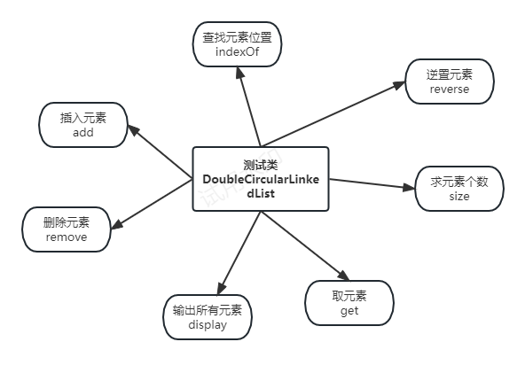
基本操作

Slide 5
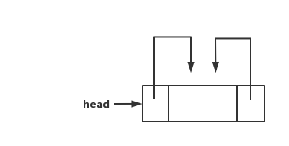
1.建立一个空表
private Node<T> head; private int size; //结点类 private static class Node<T> { T data; Node<T> next; Node<T> pre; Node(T data, Node<T> prev, Node<T> next) { this.data = data; this.next = next; this.pre = pre; } } // 1.建立一个空表 public DoubleCircularLinkedList() { head = new Node<T>(null, null, null); head.next = head.pre = head; }
public DoubleCircularLinkedList()
构造方法：创建链表。
class Node<T>
结点类
pre、next、data分别存放该结点的前驱节点、后继结点、数值。

Slide 6
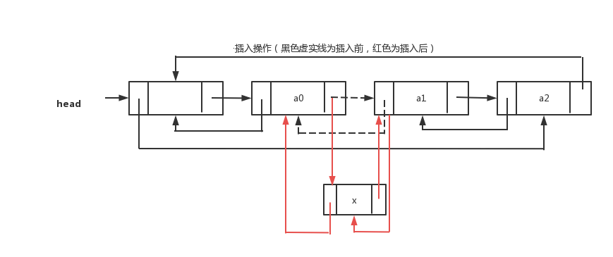
2.在第i个位置插入新的元素x
s
public void add(int i, T x) { rangeCheckForAdd(i); Node<T> p = head; for (int n = 0; n < i; n++) // 找到index的前驱 p = p.next; Node<T> s = new Node<T>(x, p, p.next); s.next.pre = s; p.next = s; ++size; return; }
对于头结点来说，它的前驱是最后一个结点；对于最后一个结点来说，它的后继是头结点。

Slide 7
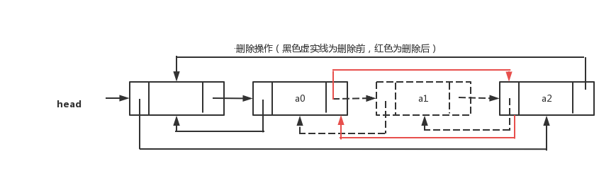
3.删除第i个位置上的元素（将第i处的值保存下来）
public T remove(int i) { rangeCheck(i); Node<T> p = head; for (int n = 0; n < i; n++) // 找到index的前驱 p = p.next; Node<T> q = p.next;// q待删除结点 p.next = q.next; q.next.pre = p; T value = q.data;// q指向待删除结点 q.data = null;// 帮助GC q.next = null; q.pre = null; --size; return value; }

Slide 8
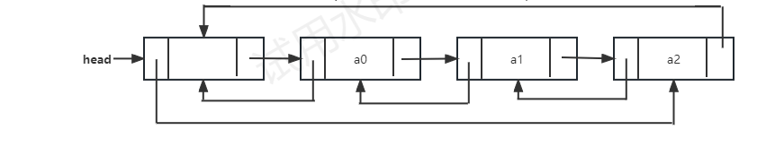
4.取第i个位置上的元素 5.返回元素x第一次出现在双向循环链表中的位置号
public T get(int i) { rangeCheck(i); Node<T> p = head.next; for (int n = 0; n < i; n++) p = p.next; return p.data; }
public int indexOf(T x) { int i = 0; for (Node<T> p = head.next; p != head; p = p.next) { if (x.equals(p.data)) return i; ++i; } return -1; }

Slide 9
6.求双向循环链表的长度，即元素个数 7.输出双向循环链表中所有的元素值
public int size() { return size; }
public T display() { Node<T> p = head.next; for (int i = 0; i < size; i++) { System.out.print(p.data + " "); p = p.next; } return p.data; }

Slide 10
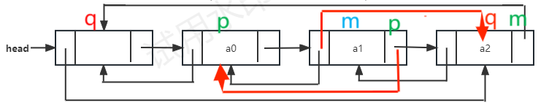
8.实现双向循环链表的就地逆置
public void reverse() { Node<T> p = head.next; Node<T> m = p.next, q; while (m != head) { q = m.next; m.next = p; m.pre = q; p = m; m = q; } head.next.pre = head.next.next; head.next.next = head; head.pre = head.next; head.next = p; }

Slide 11
整体测试
System.out.println("===========indexOf=========="); System.out.println("返回元素10第一次出现在双向链表中的位置号"); System.out.println(sl.indexOf(10)); System.out.println("返回元素30第一次出现在双向链表中的位置号"); System.out.println(sl.indexOf(30)); System.out.println("返回元素50第一次出现在双向链表中的位置号"); System.out.println(sl.indexOf(50)); System.out.println("============size==========="); System.out.println("链表中元素的个数"); System.out.println(sl.size()); System.out.println("============get==========="); System.out.println("取第0个位置上的元素"); System.out.println(sl.get(0)); System.out.println("取第3个位置上的元素"); System.out.println(sl.get(3)); System.out.println("取第6个位置上的元素"); System.out.println(sl.get(6)); System.out.println("===========reverse========="); System.out.println("就地逆置链表"); sl.reverse(); System.out.println(sl); System.out.println("===========clear========="); System.out.println("清除链表"); sl.clear(); System.out.println(sl);}
public static void main(String[] args) { DoubleCircularLinkedList<Integer> sl = new DoubleCircularLinkedList<>(); sl.add(0, 10); sl.add(1, 20); sl.add(2, 30); sl.add(3, 40); sl.add(4, 50); System.out.println("双向循环链表"); sl.display();//System.out.println(sl); System.out.println(); System.out.println("=========remove&&add========"); System.out.println("删除3号位置的元素"); sl.remove(3); sl.display(); System.out.println(); System.out.println("在0号位置填加元素60"); sl.add(0, 60); System.out.println(sl); System.out.println("在2号位置填加元素40"); sl.add(2, 40); System.out.println(sl); System.out.println("在6号位置填加元素80"); sl.add(6, 80); System.out.println(sl);

Slide 12
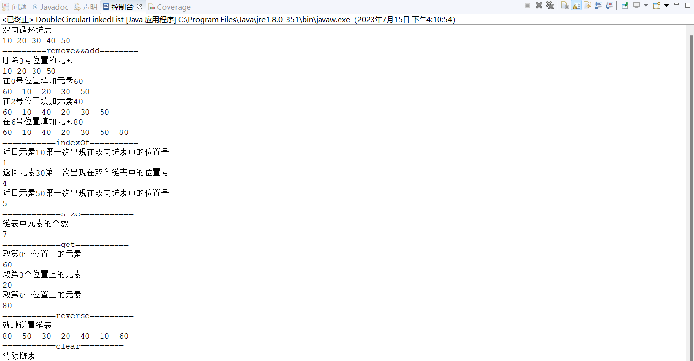
测试结果

Slide 13
排序算法的实现-直接插入排序

Slide 14
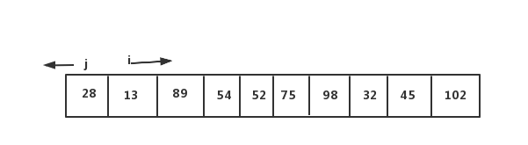
代码实现
小的数放前面，j遍历从i-1到0
// a[0],..., a[length-1]存放数据 @SuppressWarnings("unchecked") public static <T> T[] insertSort(T[] a) {// 使用T的自然序，即它实现的compareTo for (int i = 1; i < a.length; ++i) { T ai = a[i]; int j; for (j = i - 1; j >= 0 && ((Comparable<T>) ai).compareTo(a[j]) < 0; j--) a[j + 1] = a[j]; a[j + 1] = ai; } return a; }

Slide 15
测试
public static void main(String[] args) { Integer[] data = { 9, 1, 8, 2, 3, 10, 4, 5, 6, 7, 9 }; // insertSort(data, (l, r)-> Integer.compare(l, r)); for (int i : insertSort(data)) System.out.print(i + " "); System.out.println(); }
测试结果

Slide 16
排序算法的实现-希尔排序

Slide 17
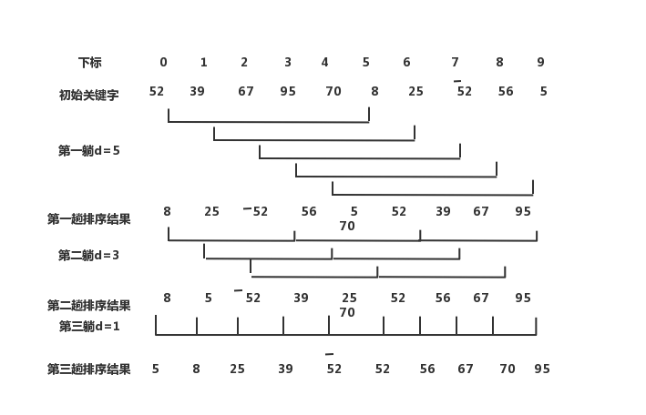
取增量d
在每个增量里用直接插入排序

Slide 18
代码实现
public static <T> T[] shellSort(T[] a) { int d = a.length; while ((d >>>= 1) >= 1) // d = d/2 shellSort(a, d); return a; } @SuppressWarnings("unchecked") private static <T> void shellSort(T[] a, int d) { for (int i = d; i < a.length; ++i) { T e = a[i]; int j = i - d; for (; j >= 0 && ((Comparable<T>) e).compareTo(a[j]) < 0; j -= d) a[j + d] = a[j]; a[j + d] = e; } }

Slide 19
测试
public static void main(String[] args) { Integer[] data = { 10, 1, 2, 8, 3, 4, 9, 5, 6, 7, 8 }; for (int i : shellSort(data)) System.out.print(i + " "); System.out.println(); }
测试结果

Slide 20
排序算法的实现-冒泡排序

Slide 21
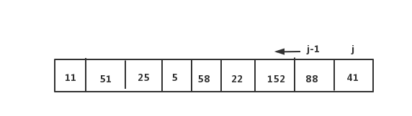
代码实现
// 小的往上 @SuppressWarnings("unchecked") public static <T> T[] bubbleSort(T[] a) { int left = 0; while (left != a.length - 1) { int t = 0; for (int j = a.length - 1; j > left; --j) { if (((Comparable<T>) a[j]).compareTo(a[j - 1]) < 0) { T aj = a[j]; a[j] = a[j - 1]; a[j - 1] = aj; t = j; } } if (t == 0)// 没有变化 break; left = t;// 新的变化，与bubbleSort1和bubbleSort2相比，能减少不必要的比较，速度快，这是bubbleSort的正常实现 } return a; }

Slide 22
测试
public static void main(String[] args) { // TODO Auto-generated method stub Integer[] data = { 9, 2, 13, 4, 5, 8, 7, 6, 1 }; for (int i : bubbleSort(data)) System.out.print(i + " "); System.out.println(); }
测试结果

Slide 23
排序算法的实现-快速排序

Slide 24
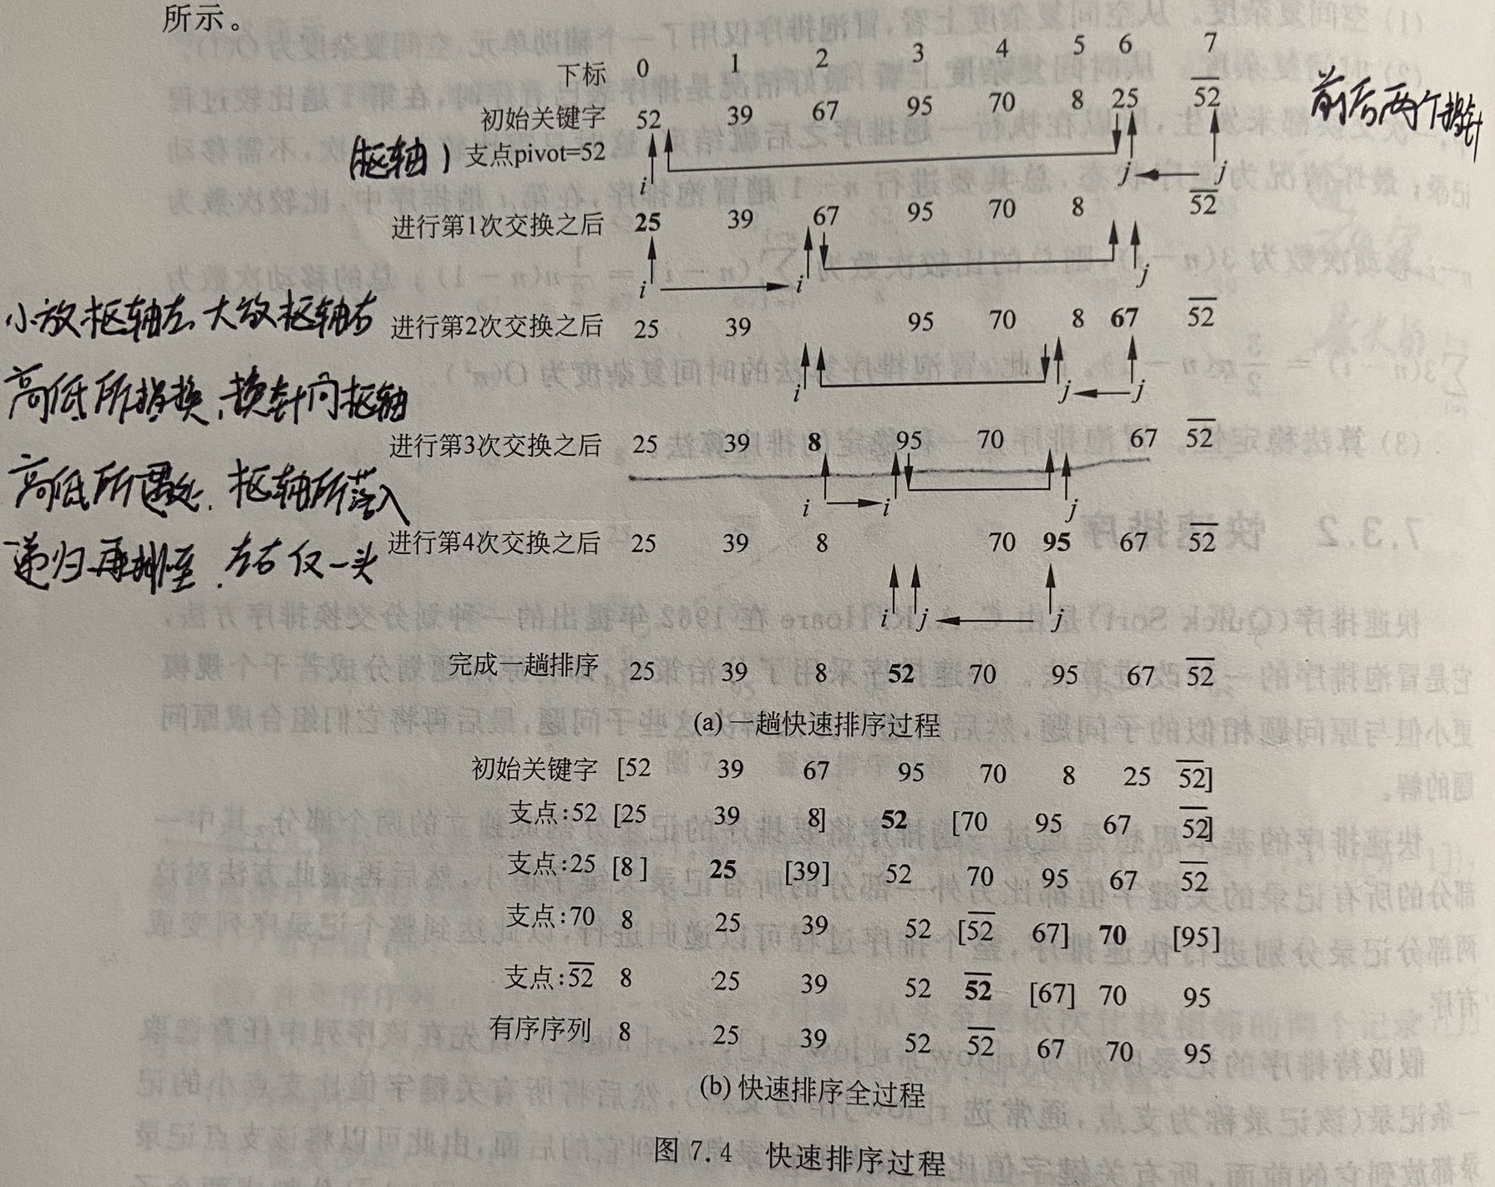
分治法实现快速排序

Slide 25
代码实现
public static <T> T[] quickSort(T[] a) { quickSort(a, 0, a.length - 1); return a; } // 范围[s, e] private static <T> void quickSort(T[] a, int s, int e) { if (s < e) { int mid = partition(a, s, e); quickSort(a, s, mid - 1); quickSort(a, mid + 1, e); } } @SuppressWarnings("unchecked") private static <T> int partition(T[] a, int low, int high) { T pivot = a[low];// 取第1个作为pivot；也可以增加左，中，右三者取中，然后，将中值存放到a[low] while (true) { for (; high > low && ((Comparable<T>) a[high]).compareTo(pivot) > 0; --high) ; if (low == high) break; a[low++] = a[high]; for (; low < high && ((Comparable<T>) a[low]).compareTo(pivot) < 0; ++low) ; if (low == high) break; a[high--] = a[low]; } a[low] = pivot; return low; }

Slide 26
测试
public static void main(String[] args) { // TODO Auto-generated method stub Integer[] data = { 9, 2, 13, 4, 5, 8, 7, 6, 1 }; for (int i : quickSort(data)) System.out.print(i + " "); System.out.println(); }
测试结果

Slide 27
排序算法的实现-直接选择排序

Slide 28

k
i
j
@SuppressWarnings("unchecked") public static <T> T[] selectMinSort(T[] a) { for (int i = 0; i < a.length - 1; ++i) {// 找到最小的，交换到位置i int k = i;// 最小数据的下标 for (int j = i + 1; j <= a.length - 1; ++j) {// 在[i,n]区间找最小的数据 if (((Comparable<T>) a[k]).compareTo(a[j]) > 0) k = j; } T t = a[i]; a[i] = a[k]; a[k] = t; } return a; }

Slide 29
测试
public static void main(String[] args) { Integer[] data = { 10, 1, 2, 8, 3, 4, 9, 5, 6, 7, 8, 9 }; for (int i : selectMinSort(data)) System.out.print(i + " "); System.out.println(); }
测试结果

Slide 30
排序算法的实现-堆排序

Slide 31
大顶堆
sift down

Slide 32
代码实现
private T[] data; int size; // 大顶堆 @SuppressWarnings("unchecked") private void siftDown(int k, T x) {// 将x放到数组的位置k，向下进行调整 Comparable<T> key = (Comparable<T>) x; int half = size >>> 1; // 最后一个有孩子的结点的编号 while (k < half) { int child = (k << 1) + 1; // 左孩子的编号 T c = data[child]; int right = child + 1;// 右孩子的编号 if (right < size && ((Comparable<T>) c).compareTo(data[right]) < 0) c = data[child = right];// c是左右孩子最大的值，child是这个孩子的编号 if (key.compareTo(c) > 0) break;// x比左右孩子都大 data[k] = c; k = child; } data[k] = x; }
private void heapify() { for (int i = (size >>> 1) - 1; i >= 0; i--) siftDown(i, data[i]); } public T[] heapSort(T[] a) { data = a; size = data.length; heapify(); for (int i = data.length - 1; i > 0; i--) { T tmp = data[i]; data[i] = data[0]; size--; siftDown(0, tmp); } return data; }

Slide 33
测试
public static void main(String[] args) { HeapSort<Integer> ip1 = new HeapSort<>(); Integer[] a = { 49, 38, 65, 97, 76, 13, 27, 50 }; for (int i : ip1.heapSort(a)) System.out.print(i + " "); System.out.println(); }
测试结果

Slide 34
排序算法的实现-归并排序

Slide 35
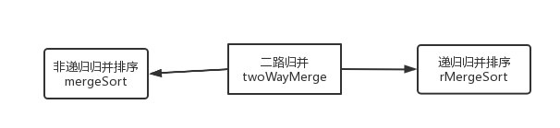
基本操作（2-路归并）

Slide 36
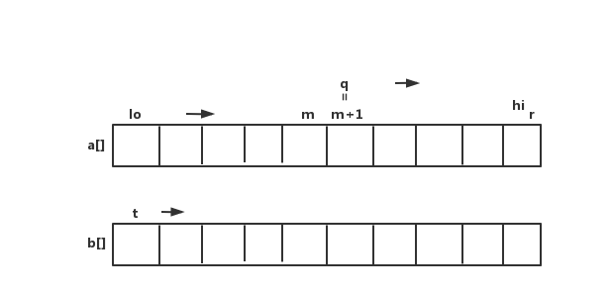
1.二路归并
将2个有序序列(run)， 合并为一个有序序列。
// 数组a需要合并的2部分为[l,m]和[m+1,r]，合并的结果存储到数组b从n开始的位置 @SuppressWarnings("unchecked") private static <T> void twoWayMerge(T[] a, T[] b, int lo, int m, int hi, int t) { int q = m + 1; while (lo <= m && q <= hi) { if (((Comparable<T>) a[lo]).compareTo(a[q]) < 0) b[t++] = a[lo++]; else b[t++] = a[q++]; } if (lo <= m) //数组扩容（将a数组里从索引为lo的元素开始, 复制到数组b里的索引为t的位置, 复制的元素个数为（m-lo+1）个） System.arraycopy(a, lo, b, t, m - lo + 1); if (q <= hi) System.arraycopy(a, q, b, t, hi - q + 1); }

Slide 37
2.直接归并排序（非递归归并排序）
初始有序长度=1
[52] [23] [80] [36] [68] [14] [19] [41]
有序长度=2
[23 52] [36 80] [14 68] [19 41]
public static <T> T[] mergeSort(T[] a) {
@SuppressWarnings("unchecked") T[] b = (T[]) Array.newInstance(a.getClass().getComponentType(), a.length);
// 合并的长度从1开始，逐次加倍
for (int length = 1; length < a.length; length <<= 1) { int t = 0; int lo = 0;// 待合并的第1部分的开始位置 while (lo < a.length) { int m = lo + length - 1;// 待合并的第1部分的结束位置 if (m >= a.length) {// 需要合并的只有1部分 System.arraycopy(a, lo, b, t, a.length - lo); break; } int hi = m + length;// 待合并的第2部分的结束位置 if (hi >= a.length) hi = a.length - 1;// 需要合并的第2部分比length短 twoWayMerge(a, b, lo, m, hi, t); t += hi - lo + 1; lo = hi + 1; } // 交换2个数组 T[] tmp = a; a = b; b = tmp; //System.out.println(Arrays.toString(a));// 输出每一趟排序的结果 }
return a;}
有序长度=4
[23 36 52 80] [14 19 41 68]
[14 19 23 36 41 52 68 80]

Slide 38
3.递归归并排序
52, 23, 80, 36, 68, 14
[ 52, 23, 80] [36, 68, 14]
// 实现递归归并排序 public static <T> T[] rMergeSort(T[] a) { @SuppressWarnings("unchecked") T[] b = (T[]) Array.newInstance(a.getClass().getComponentType(), a.length); rMergeSort(a, b, 0, a.length - 1); return a; } private static <T> void rMergeSort(T[] a, T[] b, int lo, int hi) { if (lo == hi) return; int m = (lo + hi) >>> 1; rMergeSort(a, b, lo, m); rMergeSort(a, b, m + 1, hi); twoWayMerge(a, b, lo, m, hi, lo); System.arraycopy(b, lo, a, lo, hi - lo + 1); // System.out.println(Arrays.toString(a));// 输出每一趟排序的结果 }
[ 52, 23][80]
[36, 68][14]
[23]
[36][68]
[ 52]
[ 23, 52]
[36, 68]
[ 23, 52, 80]
[14, 36, 68]
[ 14, 23, 36, 52, 68, 80 ]

Slide 39
整体测试（利用递归归并排序）
public static void main(String[] args) { Integer[] data = { 1, 2, 3, 4, 5, 6, 7, 8, 9, 10, 9, 8, 7, 6, 5, 4, 3, 2, 1 }; for (int i : rMergeSort(data)) System.out.print(i + " "); System.out.println(); }
测试结果

Slide 40
排序算法的实现-基数排序（链式）

Slide 41
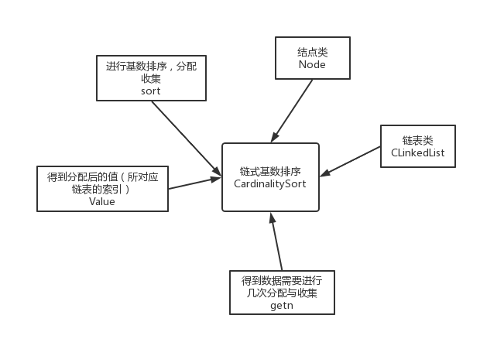
基本操作

Slide 42
1.内部类（结点，链表）
private static class Node<T> { T data; Node<T> next; Node(T data, Node<T> next) { this.data = data; this.next = next; } }
public void addlast(T x) { Node<T> t = new Node<T>(x, null); if (size == 0) { head = tail = t; } else { tail.next = t; tail = t; } ++size; }
public class CLinkedList<T> { Node<T> head; Node<T> tail; private int size; public CLinkedList() {} public boolean isEmpty() { return size == 0; }public int size() {return size;} public void clear() { while (head != null) {// 从第1个结点开始，逐个删除 Node<T> q = head;// q待删除结点 head = head.next;// 下一个结点 q.data = null;// 帮助GC q.next = null; } size = 0; }
public void print() { Node<T> p = head; while (p != null) { System.out.print(p.data + " "); p = p.next; }System.out.println();} // 将other链表接到s的后面 public void merge(CLinkedList<T> other) { if (other.head == null) { return; } else if (this.head == null) { this.head = other.head; } else { this.tail.next = other.head; } this.tail = other.tail; this.size += other.size; } }

Slide 43
2.得到数据需要进行几次分配与收集getn（） 3.得到分配后的值（所对应的链表的索引）Value（）
//返回需要几次分配与收集 public int getn(int[] a) { int max = 0; for (int i = 0; i < a.length; i++) { if (Math.abs(a[i]) > max) { if (a[i] <= 0) { max = -a[i]; } else { max = a[i]; } } } int k = 0; while(max!=0) { max /=10; k++; } return k; }
public int Value(int k, int n) { int result = 0; for (int i = 0; i < k; i++) { n = n / 10; } n = n % 10; return n; }
遍历数组找到最大值（取绝对值），然后根据最大值得到需要进行几次分配与收集

Slide 44
4.排序-分配与收集sort（）
public void sort(int[] a) { int n = getn(a);// 要分配和收集n次 CLinkedList<Integer> list = new CLinkedList<Integer>();// 这个链表用来保存a中的数据，也是最终的结果 for (int i = 0; i < a.length; i++) { list.addlast(a[i]); } // 创建链表 HashMap<Integer, CLinkedList<Integer>> l = new HashMap<Integer, CLinkedList<Integer>>(); // 要分配和收集n次 int k = 0;// 第一轮从个位开始比较 while (n > 0) { for (int i = -9; i <= 9; i++) { l.put(i, new CLinkedList<Integer>()); } // 要把list链表中所有的数字放进去 Node<Integer> p = list.head; while (p != null) { int x = p.data; x = Value(k, x); l.get(x).addlast(p.data);// 放进去 p = p.next; }
// 然后要清空list list.clear(); // 再将数据挨个放到list中// !!!!!还要把各个l里的元素清除!!! for (int i = -9; i <= 9; i++) { if (!l.get(i).isEmpty()) { list.merge(l.get(i));// 原先这里的链表被合并了就没有了连到别处了,所以需要再次创建(自动删除了) } } k++; n--; } list.print(); }

Slide 45
测试
public static void main(String[] args) { CardinalitySort<Integer> s = new CardinalitySort<Integer>(); int[] a = { -1, -3, 2, 4, 60, 946, -546, 0, -1, -2, -54, -23, -32, -78 }; // s.hhh(); s.sort(a); }
测试结果

Slide 46
随机产生3万个数，对其进行排序，观察其结果，并测试各排序算法的执行时间，比较执行效率。-归并排序，基数排序

Slide 47
 | 时间复杂度 | 空间复杂度
直接插入排序 | O(n^2) | O(1)
冒泡排序 | O(n^2) | O(1)
快速排序 | O(log2n) | O(nlog2n)
直接选择排序 | O(n^2) | O(1)
堆排序 | O(nlog2n) | O(1)
归并排序 | O(nlog2n) | O(n)
希尔排序 | O(n(lg2n)^2) | O(1)
基数排序 | O(p(n + m))【n：数据个数；m：基数；p：位数】 | O(m)

Slide 48
测试
public class ThirtyThousandTest { public static void main(String[] args) { long startTime=System.currentTimeMillis(); int len=30000; // int []tmp = null; Integer[] arr= new Integer[len]; for(int i=0;i<len;i++) { arr[i]=(int)(Math.random()*100000); } System.out.println("1-直接插入排序 2-希尔排序 3-直接选择排序 4-冒泡循环 5-归并排序 6-堆排序 7-快速排序8-基数排序"); System.out.println("-------------------------------------------------------------------"); System.out.println("请输入所要执行程序的编号"); Scanner s=new Scanner(System.in); int x=s.nextInt(); // int []tmp1=new int[30000]; HeapSort h=new HeapSort(); CardinalitySort<Integer> c = new CardinalitySort<Integer>(); switch(x){ case 8: c.sort(arr); break; case 7: QuickSort.quickSort(arr); break; case 6: h.heapSort(arr); break;
case 5: MergeSort.mergeSort(arr); break; case 4: ExchangingBubbleSort.bubbleSort(arr); break; case 3: SelectSort.selectMinSort(arr); break; case 2: ShellSort.shellSort(arr); break; case 1: InsertSort.insertSort(arr); break; } for(int i=0;i<len;i++) { System.out.println(arr[i]); } long endTime=System.currentTimeMillis(); System.out.println("该程序的运行时间为"); System.out.println(endTime-startTime+"ms"); } }

Slide 49
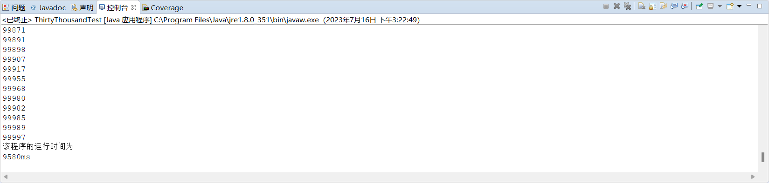

测试结果
归并排序
基数排序

Slide 50
THANKS

